Slide 1
MIKROELEKTRONIKA, VIEEAB00
Bevezető előadás
Mikroelektronika alapfogalmai
Roadmap, fejlődési trendek
Mikroelektronikai tervezés új feladatai
Dr. Bognár György, Dr. Poppe András

Slide 2
Alapinformációk
4. szemeszter, specializáció alapozó tárgy
2+0+2 v, 5 kredit
  Egy előadás / minden héten (összesen 14 előadás)
  Előadás helyszíne: Q. I. / Távoktatás esetén TEAMS felületen
  Előadó: Dr. Bognár György, Dr. Poppe András
Laborgyakorlatok összesen 9 alkalommal a félév során
Notes:
KÉRDÉSEK - Előadások során szünet tartás? Laborpótlások? MIKROELEKTRONIKA VERSENY!

Slide 3
Elérhetőségek
Bognár György: bognar.gyorgy@vik.bme.hu
    Előzetes megbeszélés és egyeztetés esetén: QB330
Kurzus adminisztráció:
  Kari Moodle
  Kari Elektronikus Tanulmányi Rendszerben
  Facebook
  https://www.facebook.com/groups/mikroelektronika2022/

Slide 4
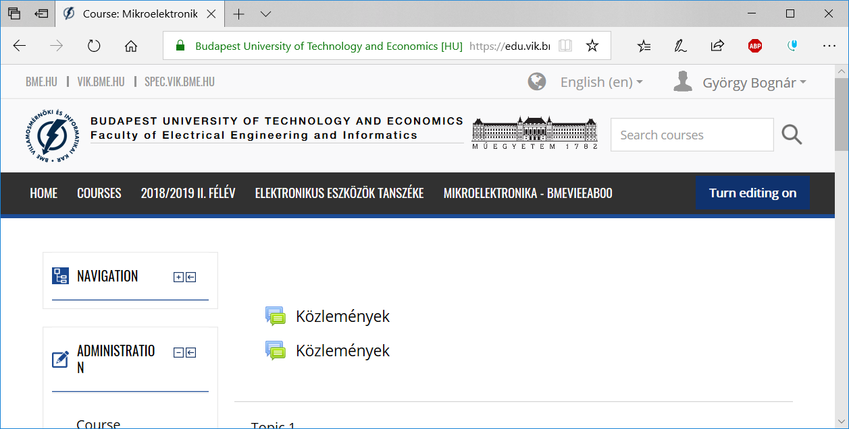
Kurzus adminisztráció
http://edu.vik.bme.hu/
Belépés eduID kóddal!
Notes:
https://passwordsgenerator.net/sha256-hash-generator/

Slide 5
Laboratóriumi gyakorlatok
Alapinformációk és követelmények:
  10 gyakorlat / félév, 90 perc
  Minden gyakorlat anyaga (felkészülés segítő sillabuszok, leírások, stb.) az EDU oldalon lesz elérhető
  A felkészülés segítése az adott gyakorlatok előtt 1 héttel (beugró)
    Többször kitölthető kvíz kérdéssor, legalább 4 helyes választ kell megadni.
  JELENLÉTI A gyakorlaton végzett munkát a gyakorlat végén be kell mutatni a laborvezetőnek.
  TÁVOLLÉTI A gyakorlaton végzett munkáról jegyzőkönyvet kell készíteni / be kell mutatni Teams rendszeren keresztül
  Laborgyakorlatok eredményei az EDU oldalon jelennek meg a félév során folyamatosan (de nem azonnal a labor végeztével!).

Slide 6
Laborgyakorlatok célja
Célunk megismertetni a hallgatókkal a mikroelektronika gyakorlati módszereit, eljárásait, mérnöki tevékenységét
  az integrált áramkör tervezésben alkalmazott, korszerű és az iparban is elterjedten használt CAD eszközöket és módszereket,
  a félvezető technológia mérés és minősítés módszereit és
  a termikus szimuláció módszereit.
Félév során betekintést nyernek
  a digitális és analóg áramkörtervezésbe,
  a félvezető, tokozás, anyagvizsgálat technológiáiba és a
  reverse-engineering ☺ módszereibe ,
  valamint a termikus kérdések fontosságába.
Alkalmazásképes tudás kialakítása a fő cél…
  Amilyen eszközöket használni fogunk, azokkal munkájuk során később szinte biztosan találkozni fognak!

Slide 7
Laboratóriumi beosztás
A beosztás a NEPTUN rendszer kurzuskódjai alapján történt és a edu.vik.bme.hu honlapon található meg.
A gyakorlatok február 22-től (Kedd) kezdődnek
Ünnepnapok, oktatási szünetek:
  március 14-15. (kedd),
  Nagypéntek, Húsvét és tavaszi szünet (április 14–20),
  május 1. (vasárnap),
  Simonyi Konferencia (Április 27.) és
  Specializáció bemutató (pontos időpont nem ismert).
Szünetek a laborgyakorlatokat és egy előadást érintenek!

Slide 8
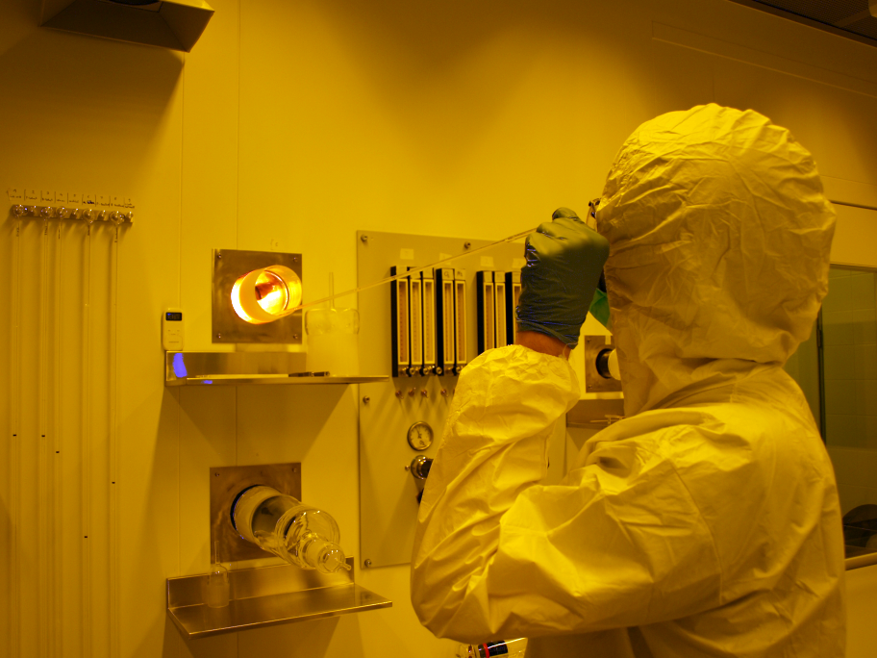
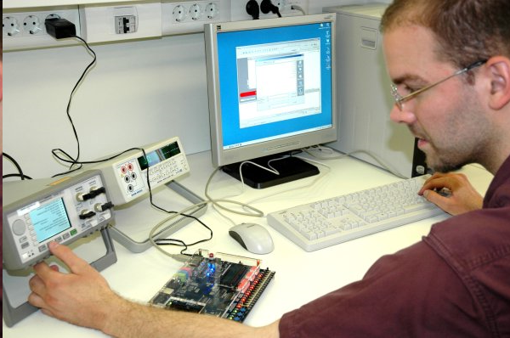
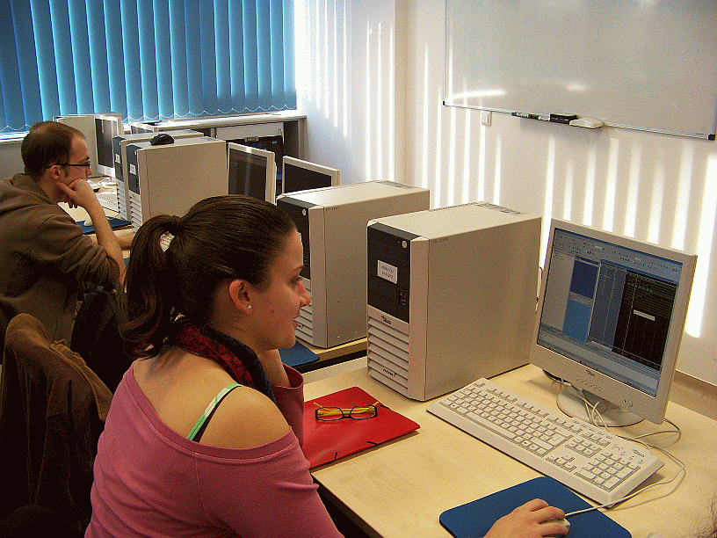
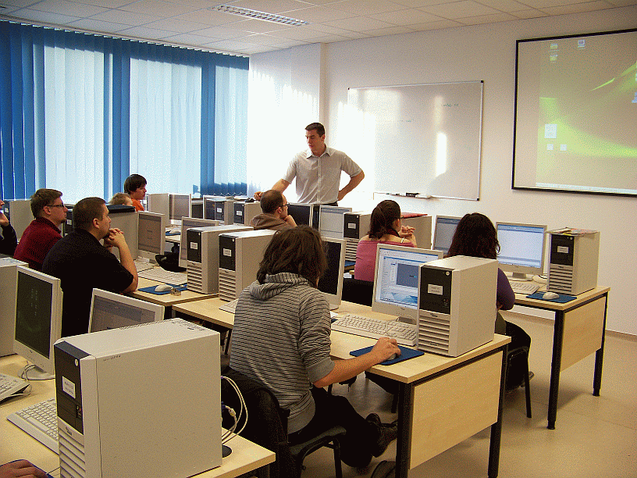
Laborgyakorlatok helyszínei
A Mikroelektronika tantárgy laboratóriumi gyakorlatai jelenléti esetben
  Q. épület P123 Félvezető laboratórium - „a nagy üvegajtó mögött”
  Q. épület B310/B311-es Mentor Graphics VLSI CAD laboratórium

Slide 9
Laborgyakorlatok segédanyagai
Minden laboratóriumi gyakorlathoz magyar ill. angol nyelvű használati utasítások, források találhatók a edu.vik.bme.hu címen.
Laborgyakorlatokra való felkészüléshez legtöbbször két részből álló jegyzet érhető el (folyamatosan feltöltve az EDU oldalra):
  elméleti összefoglaló rész valamint
  gyakorlati összefoglaló, a tervezőrendszerek használatát bemutató jegyzet.

Slide 10
Előadás utáni feladatsorok
Félév során minden előadást követő 30 percen belül lehetőségük van
  egy 8 perces,
  10 db. mondatkiegészítős / feleletválasztós feladatból álló,
  EDU rendszerben elérhető,
  elektronikus feladatsor kitöltésére,
  Félév során összesen 10 alkalommal tervezzük.
  Ezek a NZH és Vizsga beugró kérdések!
Lehetőség az ún. uel pontok gyűjtésére,
  előadást követő tesztek (85% felett), laboratóriumi versenyfeladatok,
  NZH vagy vizsga pontszámmá konvertálhatók,
  uel pontokat csak egyszer lehet felhasználni,
  a megajánlott jegy megszerzéséhez elengedhetetlen.
Notes:
Megajánlott jegy követelményei egyelőre kidolgozás alatt. A Mikroelektronika tanulmányi versenyen való eredményes szereplés egyértelműen megajánlott jegyet ér!
iMSc projektmunkáról is szólni kell!

Slide 11
Félévvégi aláírás feltétele
EGY nagy zárthelyi dolgozat – Központi ütemezés szerint
  2021.04.29. Péntek 8:15-
A laboratóriumi gyakorlatok sikeres elvégzése
    sikeres felkészülést segítő teszt és
    a gyakorlat sikeres befejezése / jegyzőkönyv feltöltés
Pótlási lehetőség:
  A NZH pótlása szorgalmi időszakban, központi ütemezés szerint.
  2021.05. 10. Kedd 18:15-
    További pótlásra (pl. pót-pót ZH) főszabály szerint nincs lehetőség! ☹
  egy laboratóriumi foglalkozás pótlása a pótlási időszakban
Notes:
Egy hiányzás megengedett + egy pótlási lehetőség

Slide 12
Zárthelyi
  EDU rendszerben feladatsor – Jelenléti formában
  A félév során a zárthelyi megírásáig elhangzott anyagból:
    előadásokon elhangzottak ÉS
    laboratóriumi foglalkozáson elhangzottak ÉS
    laboratóriumi felkészülést segítő jegyzetben közzétett ismeretek
    Mondatkiegészítős feladatok
    Feladatválasztós feladatok
    Zömében az előadás követő kérdéssorokból áll össze.
    NZH előtt egy héttel – gyakorlás és elmélyítés céljából – elérhetővé tesszük.

Slide 13
Vizsga
EDU rendszerben vizsga feladatsor a vizsgaidőszakban – Jelenléti formában
  kb. 90 perces
  Egész féléves anyagból:
    előadásokon elhangzottak ÉS
    laboratóriumi foglalkozáson elhangzottak ÉS
    laboratóriumi felkészülést segítő jegyzetben közzétett ismeretek
      Mondatkiegészítős és feleletválasztós feladatok
      Tervezési / számítási feladat
      Áramkör visszafejtési feladat
      Elméleti rész
Szóbeli javítási lehetőség (jó és jeles eredményért)
      Elméleti rész előre kiadott tételekkel: kifejtős jellegű, legfontosabb összefüggések levezetése

Slide 14
Tanácsok a felkészüléshez azaz „Mit ne csináljak?”
Az egész féléves anyagot nem lehet 2 óra alatt megérteni! Elolvasni sem…
Az egyes tananyag részek nem különálló szigetek! Nem lehet egymástól függetlenül megérteni azokat!
Ne a vizsga/ZH előtti napra ütemezzük a “teljes” felkészülést!
Ne a neten található – ismeretlen szerzőtől származó, VIK Wiki oldalon fellelhető több éves, stb. – forrásokra támaszkodjanak (Legalábbis ne első sorban! Kérjük!)
Ne csak az előadás diákat olvasgassák!
Ne csak az előző évek ZH és vizsga sorait próbálják megoldani!
Változtatunk rajta folyamatosan…
Nem is ugyanaz a leadott tananyag minden évben!

Slide 15
Tanácsok a felkészüléshez azaz „Hogyan is kell?”
A tárgyban elhangzó, legtöbbször egymásra épülő ismereteket először megérteni kell!
Minden előadás előtt, az előző órai anyagot nézzék át! (max. 3 perc)
Ha nem értenek valamit:
  Fogalmazzanak meg kérdéseket!
  Aki kérdezni tud, az már félig érti is az anyagot!
  Kérdéseikre keressenek választ az előadás jegyzeteikben, sillabuszokban!
  Kérdezzenek bátran akár a társaiktól, akár az előadótól!
  Preferált az előadás előtt, után, szünetben, konzultációs időben.
Többször rajzolják le a fontosabb keresztmetszeti képeket, jelenségeket magyarázó ábrákat, kapcsolási rajzokat, karakterisztikákat stb. miközben hangosan összefoglalják, „felmondják” a kapcsolódó ismereteket!
Rajzoljanak! Villamosmérnök hallgatók zöme vizuális típus.

Slide 16
Tanácsok a felkészüléshez azaz „Pontosan mit kell tudni?”
Előadáson a legfontosabb összefüggéseket kiemeljük
Ábrák, keresztmetszetek, karakterisztikák lényegesek. Ha nem is reprodukálni kell tudni, de fontos, hogy felismerjék, megértsék, hogy mit akar jelenteni/jelképezni/magyarázni!
Ne a képletre magára összpontosítsanak! A tendenciákat lássák!
Pl.: Ha az egyik mennyiség nő, akkor hogy változik a nyitófeszültség?
Levezetéseket – ha csak külön ki nem emeli az előadó – NEM kell megtanulni! De megérteni nem árt!
Az egyes eszközök (dióda, BJT, MOS-FET, JFET, stb.) működését részletesen tudni kell elmagyarázni, leírni!
Az egyes előadások legfontosabb mondanivalóit a Facebook csoportban minden előadás után összefoglaljuk. Ezt tekinthetjük az előadás vázlatának!
piros kerettel és sárga háttérrel
Notes:
TERV Egyelőre de szóbeli vizsga esetén a jelesért tudni kell néhányat.

Slide 17
Facebook tanulmányi csoport
Mikroelektronika 2022 (BME VIK) csoport
Group Address: https://www.facebook.com/groups/mikroelektronika2022/

Slide 18
Irodalom
Előadásanyagok (EDU rendszerben) folyamatosan feltöltve
  Tavalyi előadások mind fenn vannak (jegyzetelés segítése)
Labor sillabuszok és jegyzet (EDU rendszerben)
Székely Vladimír, „Elektronika I.”, Műegyetemi kiadó, 2000, 55054
Harry J.M. Veendrick, „Nanometer CMOS ICs, from Basics to ASICs”, 2017, http:// dx.doi.org/10.1007/978-3-319-47597-4
Egyetemi IP címről ingyenesen elérhető, letölthető.
VIK Open e-learning felület egyes moduljai, https://www.vikopen.vik.bme.hu/
Jan M. Rabaey et al. "Digital integrated circuits" c. könyvének válogatott fejezetei

Slide 19
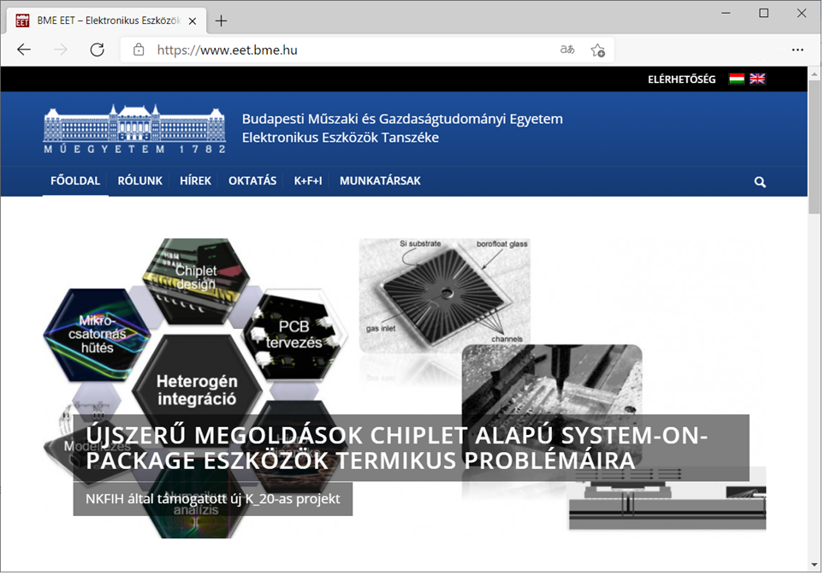
Egyéb info: www.eet.bme.hu

Slide 20
Bevezetés a Mikroelektronikába

Slide 21
Mikroelektronika BSc. kurzus
Más egyetemeken (MIT, Berkley) a Mikroelektronika tárgy legtöbbször tisztán analóg tervezést (BME VIK-en Elektronika I. tárgy) takar!
  Könyvekben is analóg tervezést takar a Mikroelektronika
    A.S. Sedra, K.C. Smith, Microelectronic Circuits, Oxford Series in Electrical and Computer Engineering 6th Edition, ISBN-13: 978-0199339136
A hozzá szorosan kapcsolódó egyéb ismeretek külön-külön tárgyban:
  félvezető és kvantum fizika, szilárdtest fizika, félvezető gyártástechnológia, Mixed-signal CAD tervezés, szimulációs módszertan, modern tokozás, modern VLSI áramkörök, stb.

Slide 22
Mikroelektronika BSc. kurzus
Elméleti háttér és alapok biztosítása a már tanult ismereteknek, valamint a már tanultak kiterjesztése.

Slide 23
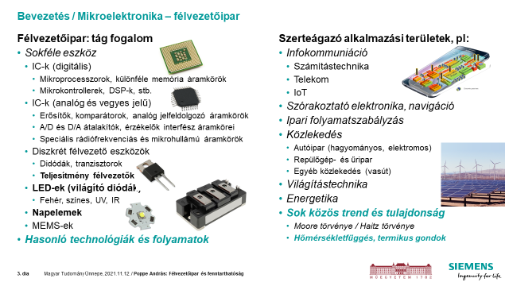
Mikroelektronika / félvezetőipar

Slide 24
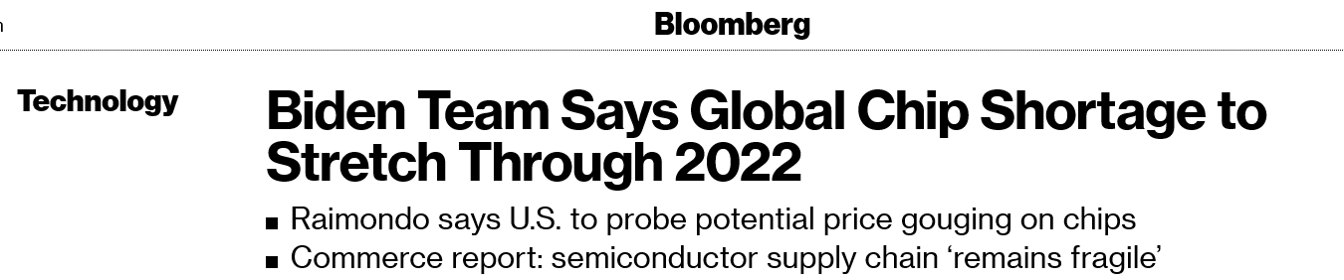
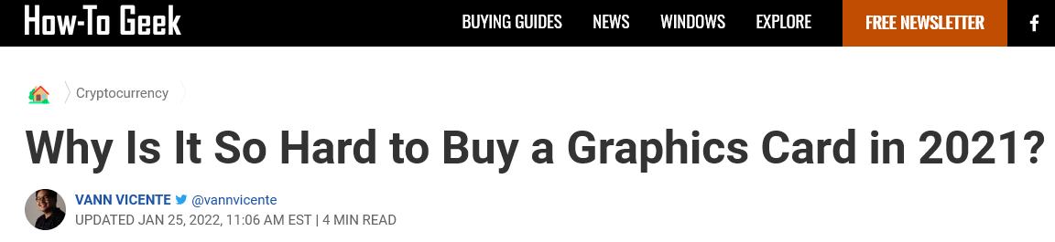
Mikroelektronika / félvezetőipar
Hol találkozunk legtöbbször most a Mikroelektronika fogalmával?
Globális chiphiány – Minden ágazatot érint

Slide 25
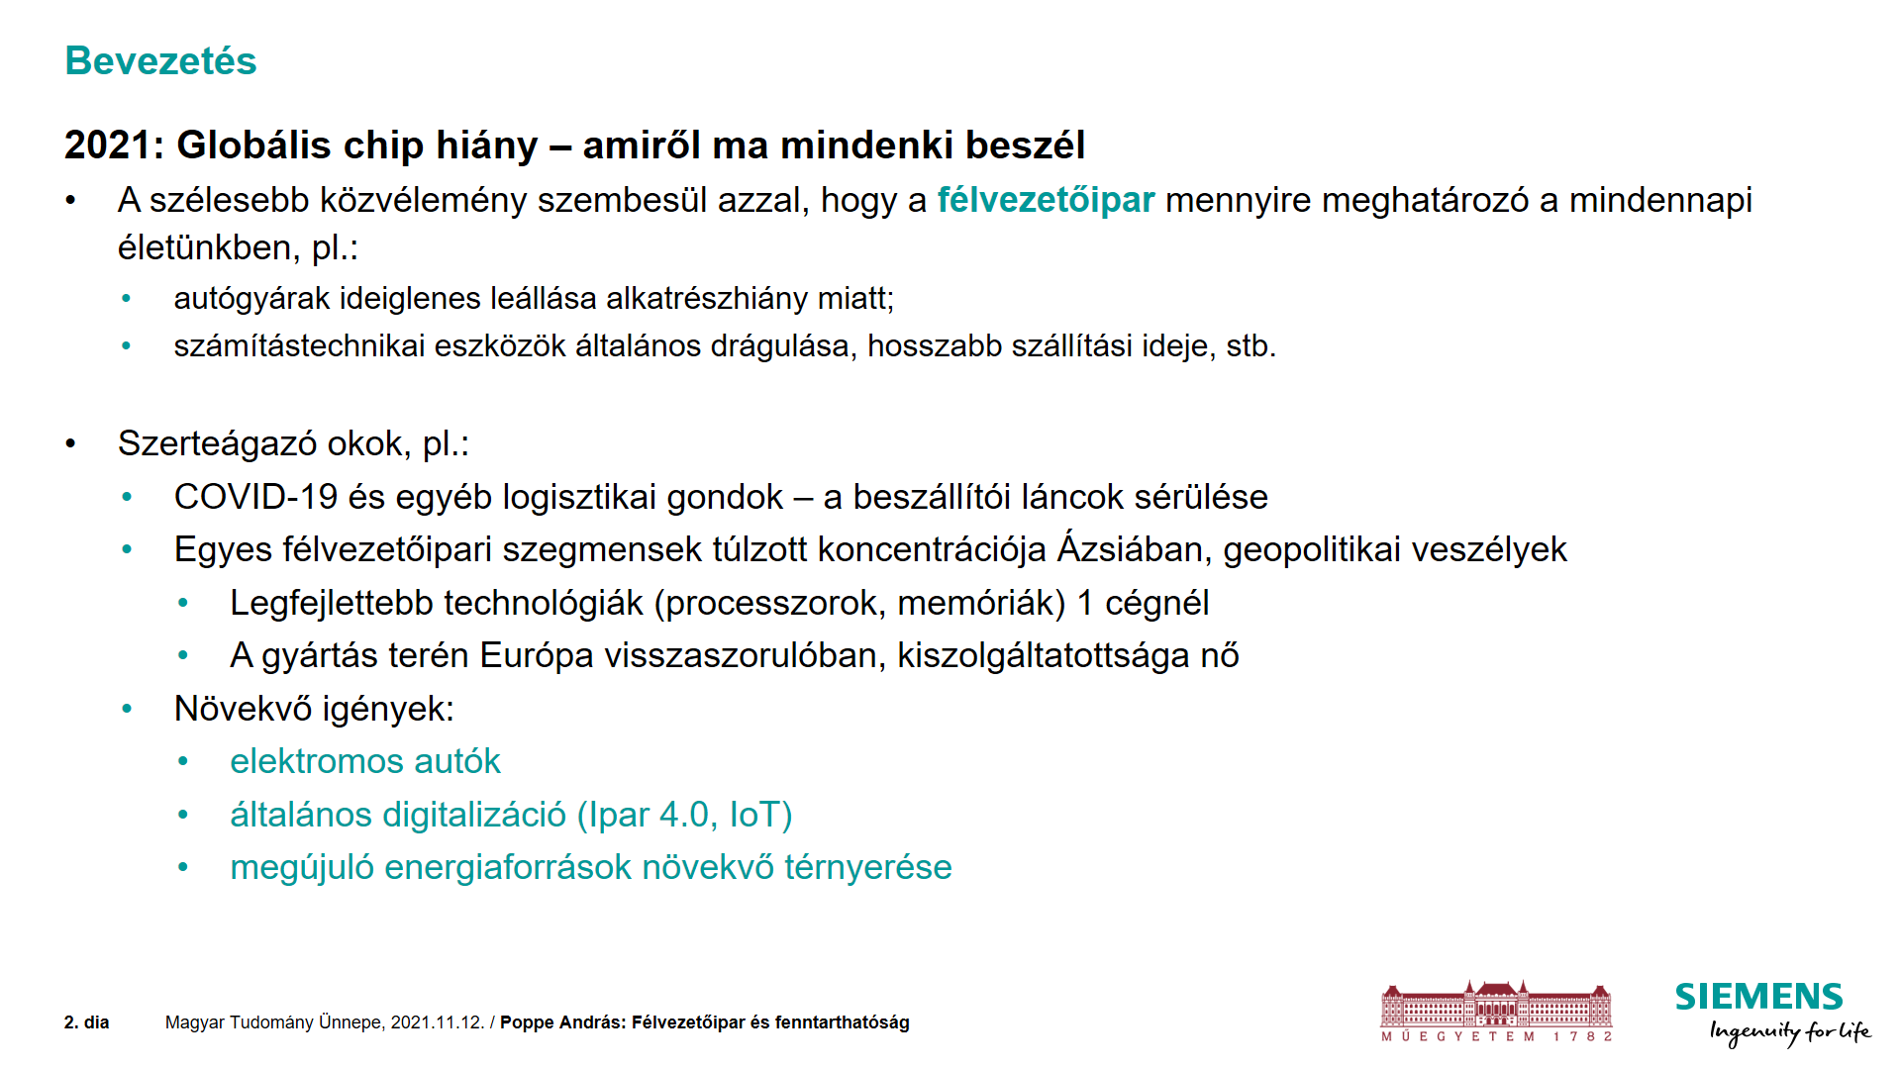
Mikroelektronika / félvezetőipar

Slide 26
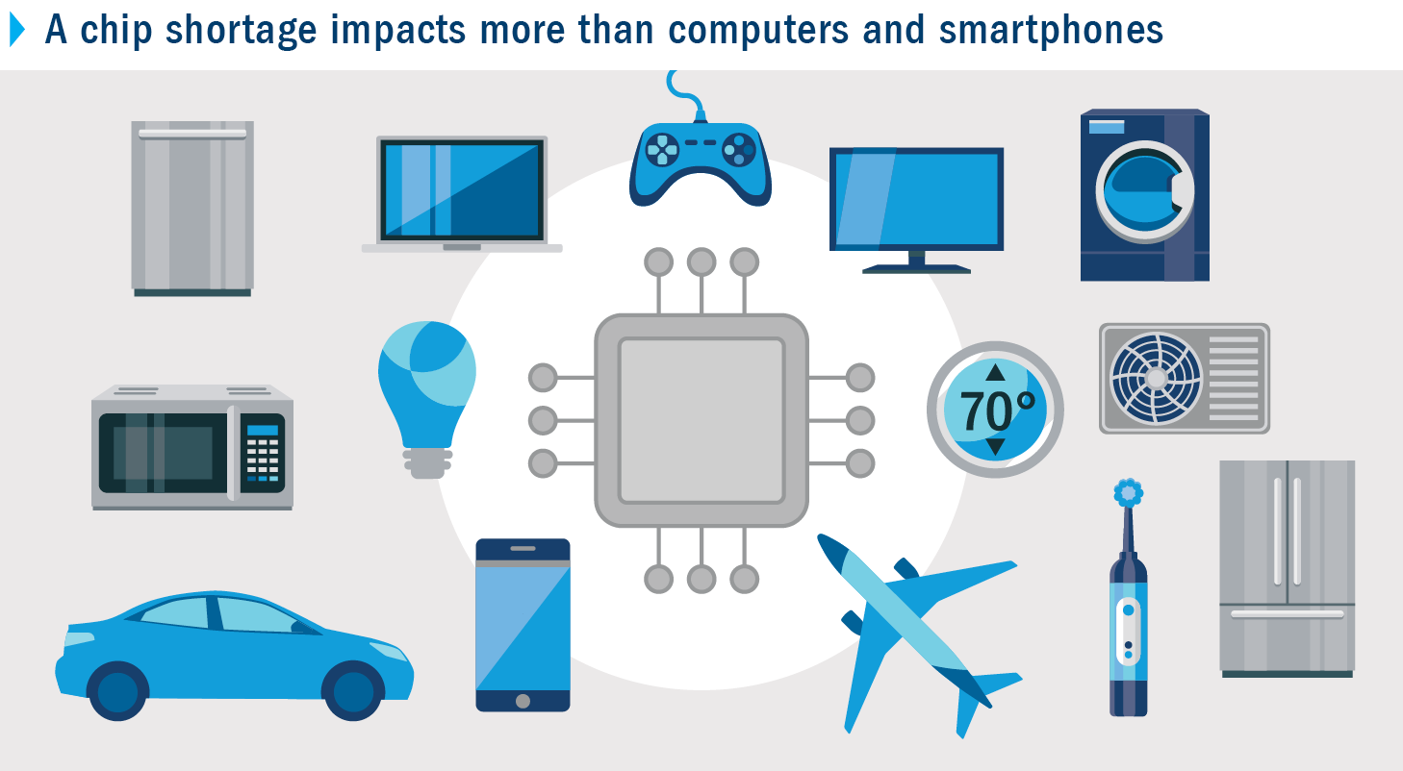
Mikroelektronika / félvezetőipar
Globális chiphiány – Minden ágazatot érint
https://www.columbiathreadneedleus.com/blog/a-deep-dive-into-the-global-chip-shortage

Slide 27
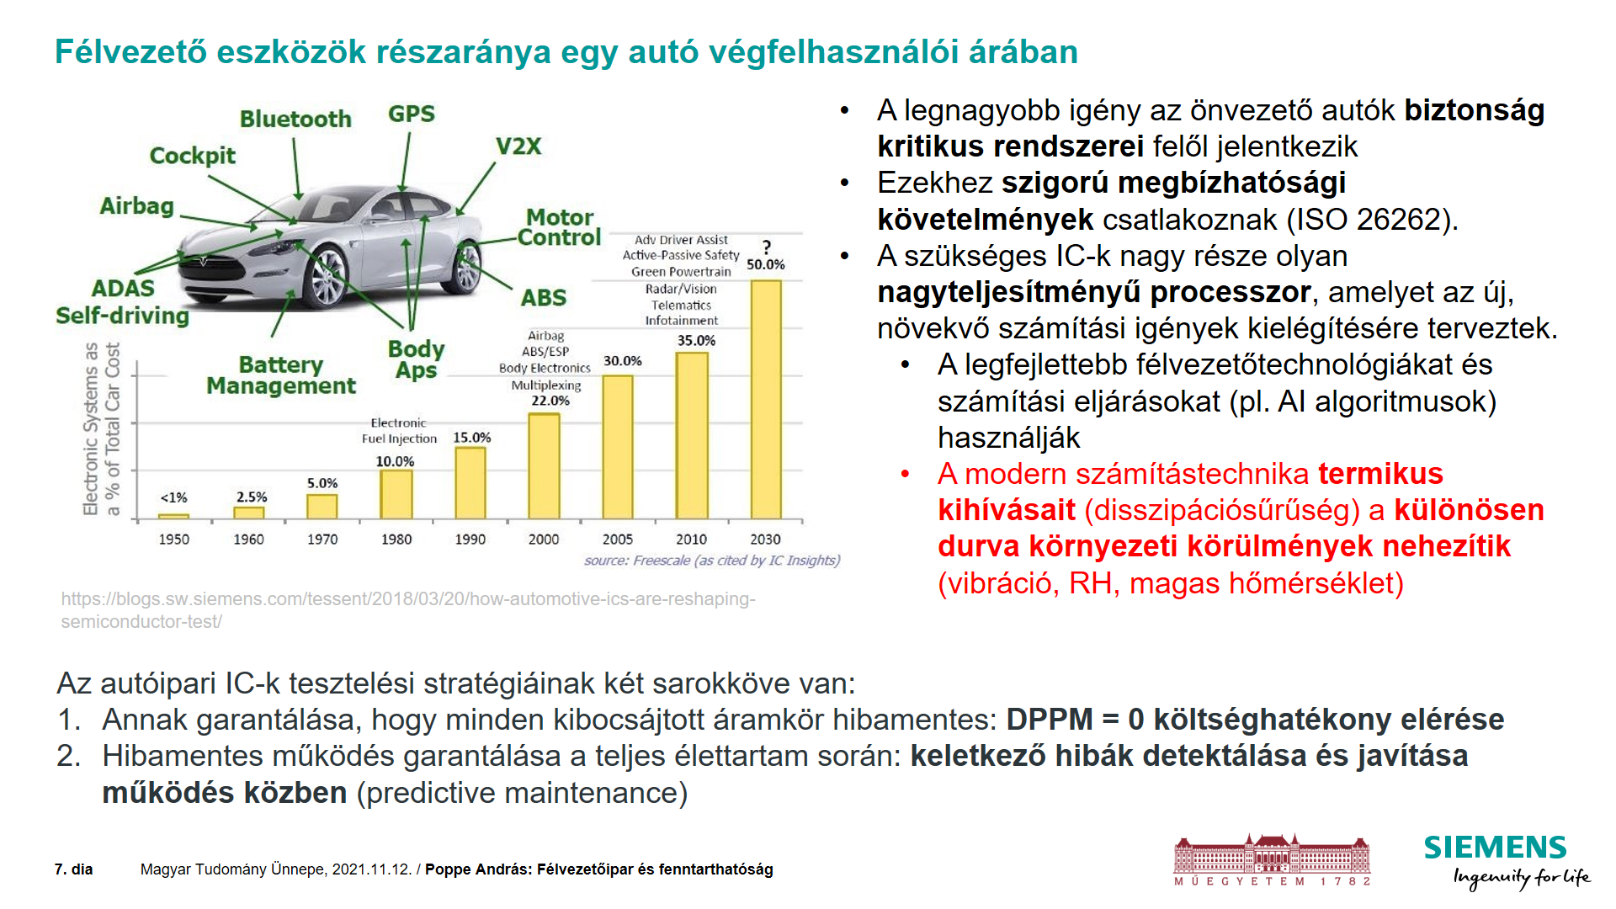
Mikroelektronika / félvezetőipar

Slide 28

Mikroelektronika / félvezetőipar
Globális chiphiány
Csak USA-ban 1 millió autóval kevesebbet gyártott a TOP 10 autó gyártó cég!
A GM és a Ford összesen 850 ezerrel kevesebbet

Slide 29
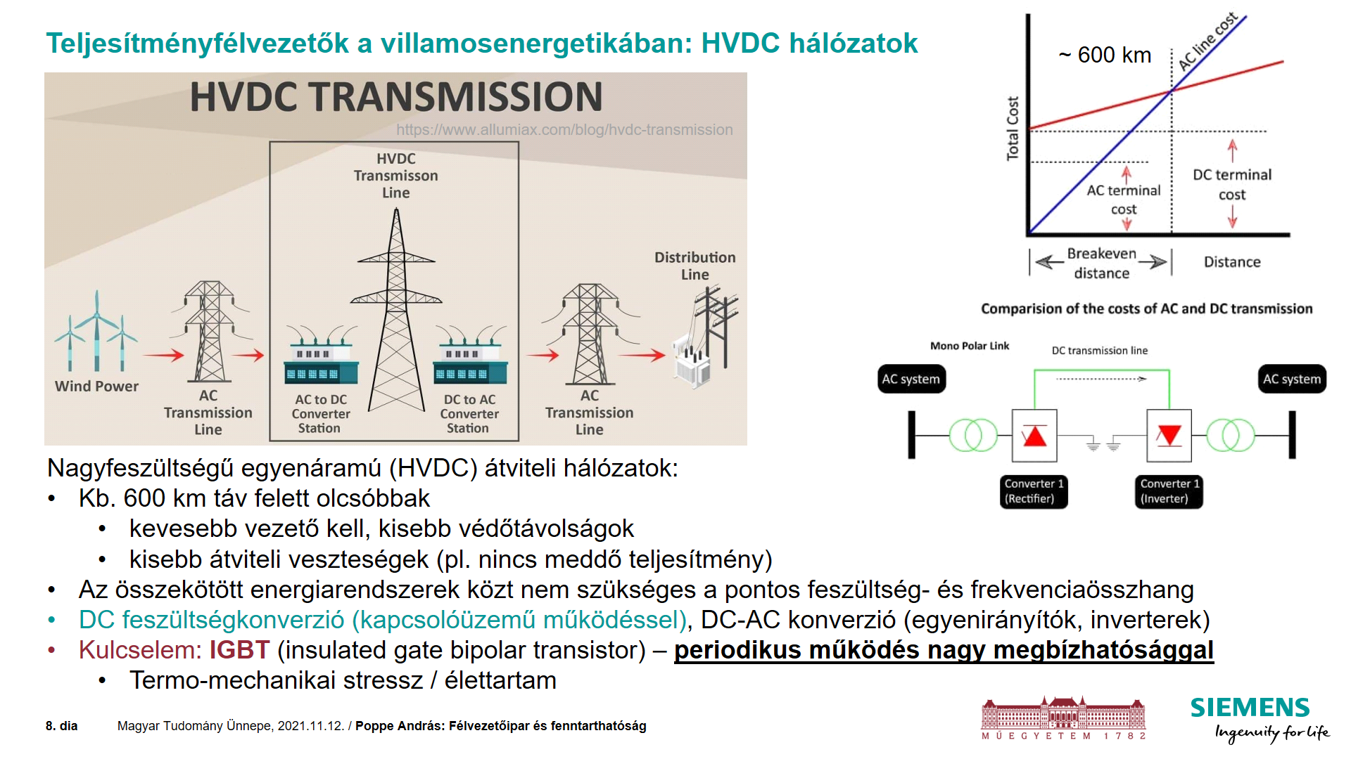
Mikroelektronika / félvezetőipar

Slide 30
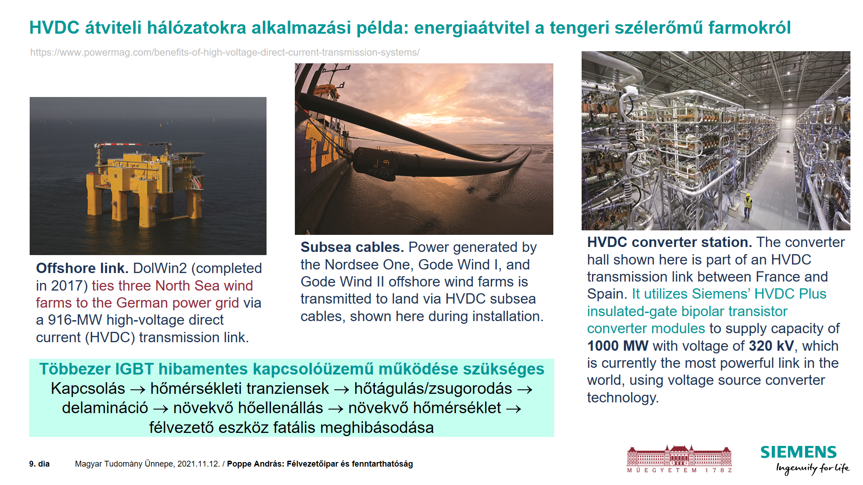
Mikroelektronika / félvezetőipar

Slide 31
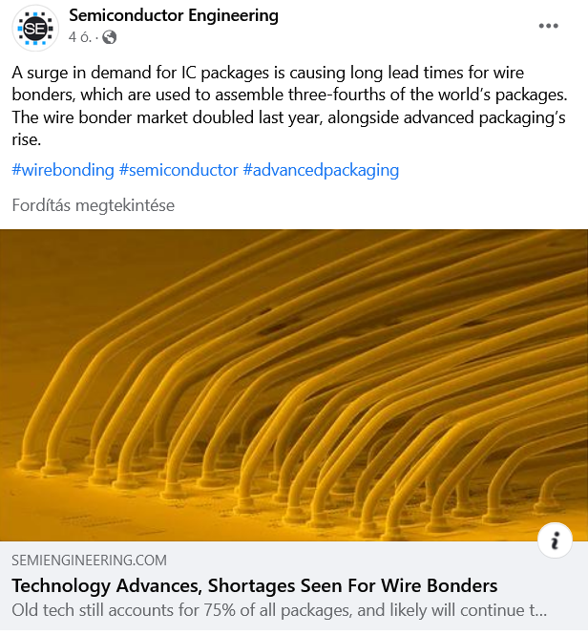
Mikroelektronika / félvezetőipar
Globális chiphiány
Nemcsak eszközökben, hanem a félvezető technológia sorban és tokozás, karakterizáció területén alkalmazott berendezésekre is megnövekedett a kereslet.

Slide 32
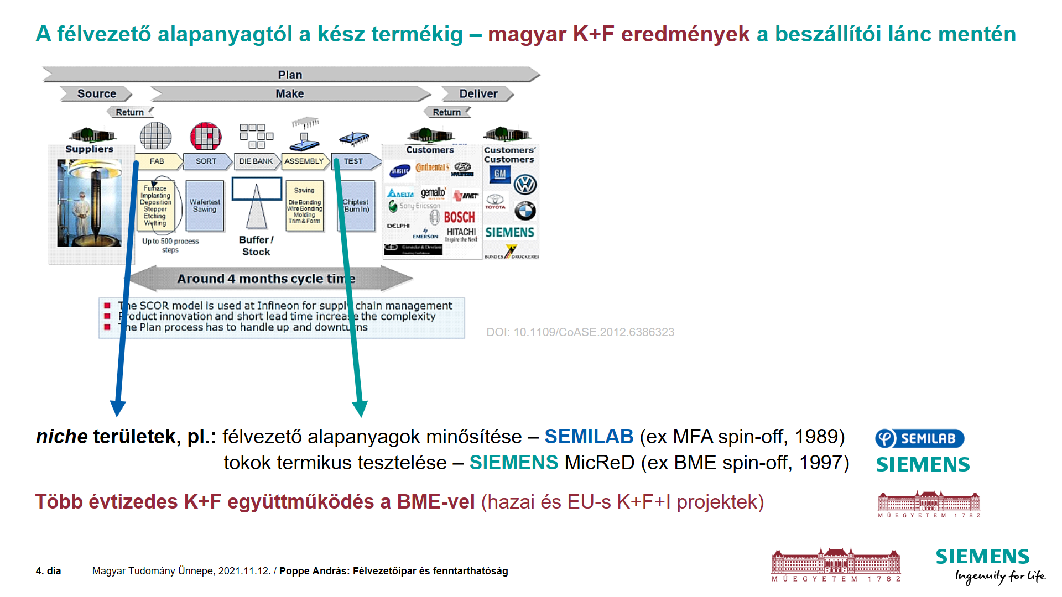
Mikroelektronika / félvezetőipar
áramkörtervezés, funkcionális verifikáció/tesztelés
Digitális
Analóg
Indi, ARM, SiLabs, Vincotech, Infineon, Ericsson, Flex, Continntal, Bosch

Slide 33
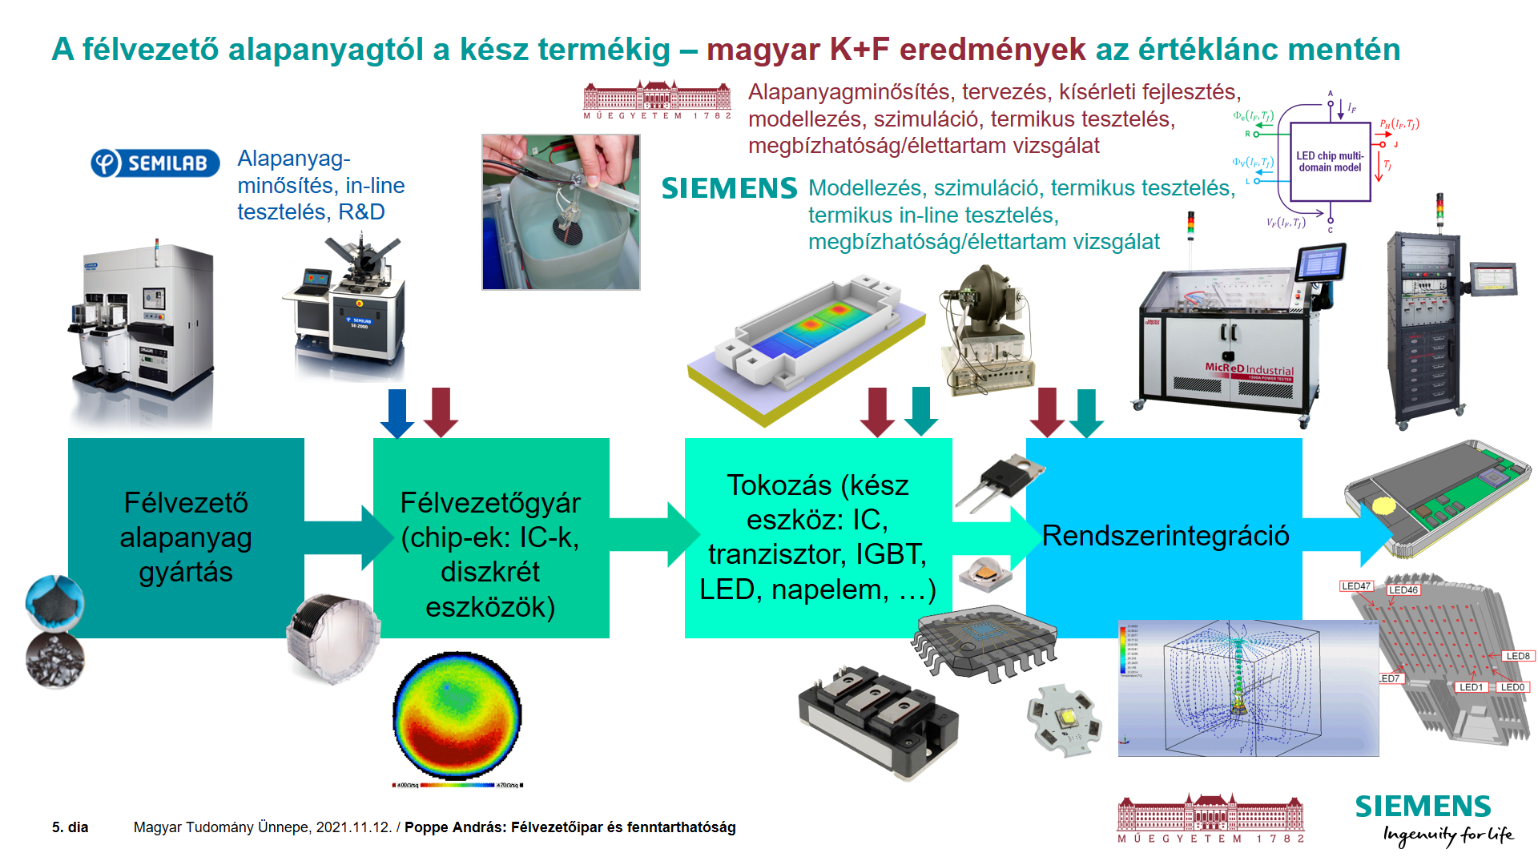
Mikroelektronika / félvezetőipar

Slide 34
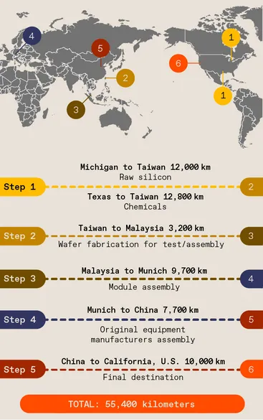
Mikroelektronika
EU korszerű félvezetőgyártósor építési és félvezetőipart érintő K+F támogatási terve 2030-ig összesen 40 milliárd Euró értékben.
Hol vannak a fő, legkorszerűbb és legnagyobb gyártási kapacitással rendelkező félvezető gyártósorok?
Honnét származnak a félvezető technológiában alkalmazott anyagok?
Hol történik az elektronikus tokozás, tesztelés?
Logisztika költsége?
Törekszik arra, hogy 2030-ra a világ élmezőnyébe lépjen 5 nm alatti gyártástechnológiával és a globális félvezető gyártás 20%-t szolgáltatni.
2030 Digital Compass: the European way for the Digital Decade

Slide 35

Mikroelektronika helye
Hol találkozhatunk integrált áramkörökkel és chippekkel?
Notes:
35

Slide 36
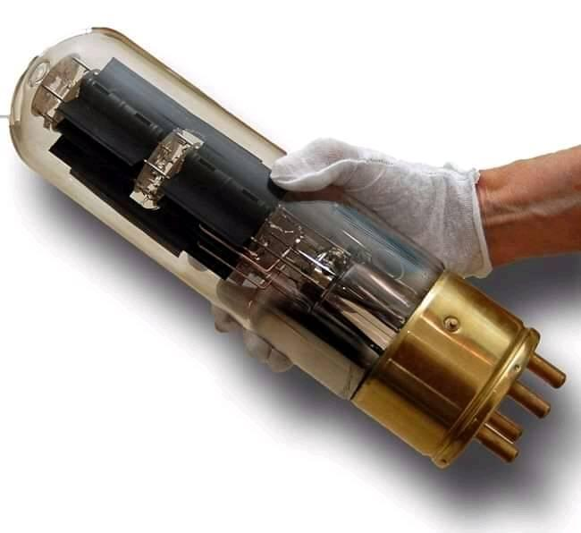

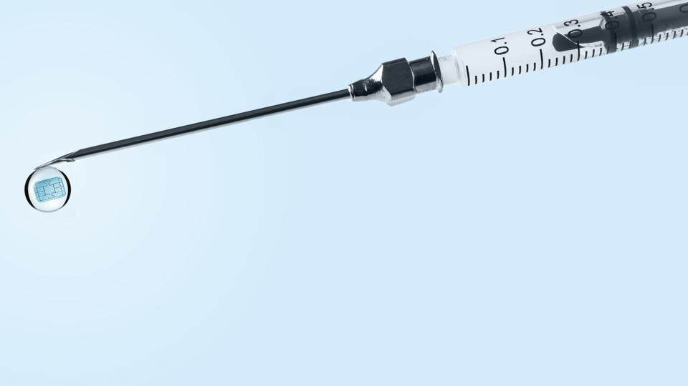


Mikroelektronika helye
… azért még sem mindenhol!
Forrás: Covid-19 5G oltás konspirációról szóló vicces források
Notes:
36

Slide 37
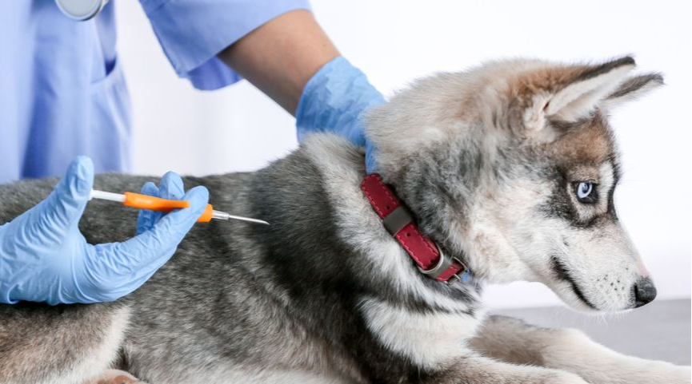
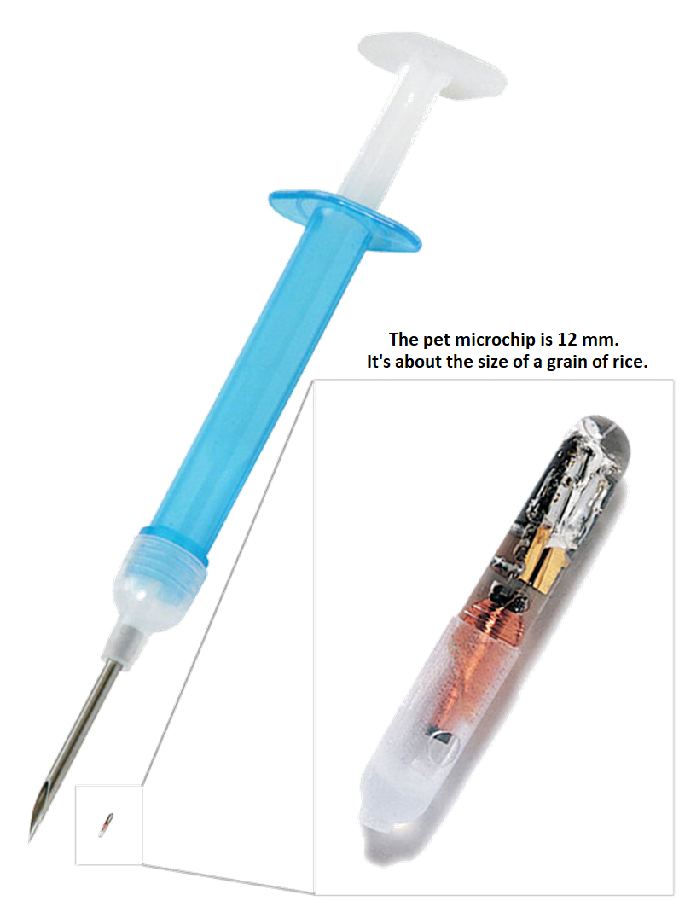
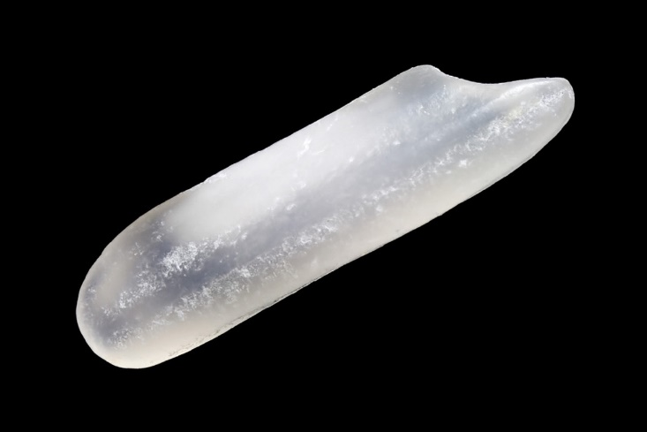
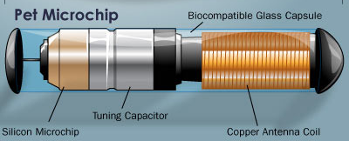

Mikroelektronika helye

Slide 38
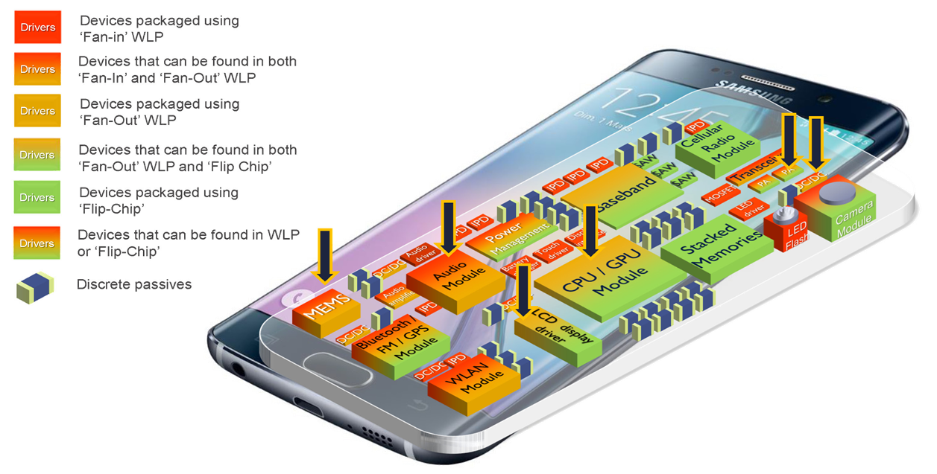
Mikroelektronika helye
Integrált áramkörök egy okoseszközben
Yole Développement, 2015
Notes:
38
Hol találkozunk integrált áramkörökkel? Integrált áramkörök = mikroelektronika?
http://electroiq.com/blog/2016/01/advanced-packaging-industry-what-is-new-on-the-market/
IPD – Integrated Passive Devices

Slide 39
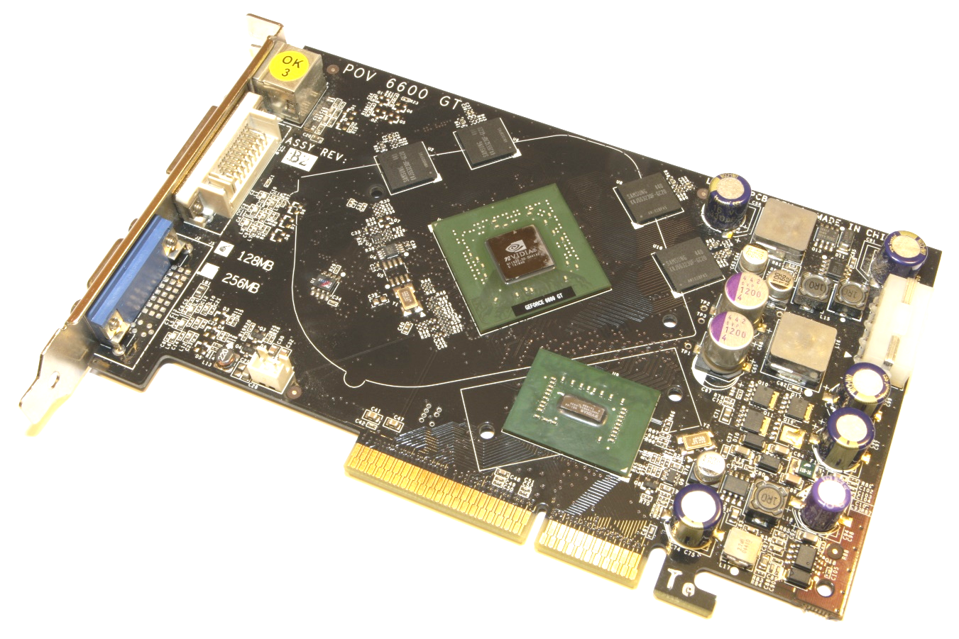
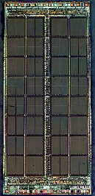
Mikroelektronika helye
Integrált áramkörök egy felületszerelt, nyomtatott huzalozású hordozón
Nézzük meg, mi van a tokon belül!
Szilícium chip-ek vannak benne
Notes:
39

Slide 40
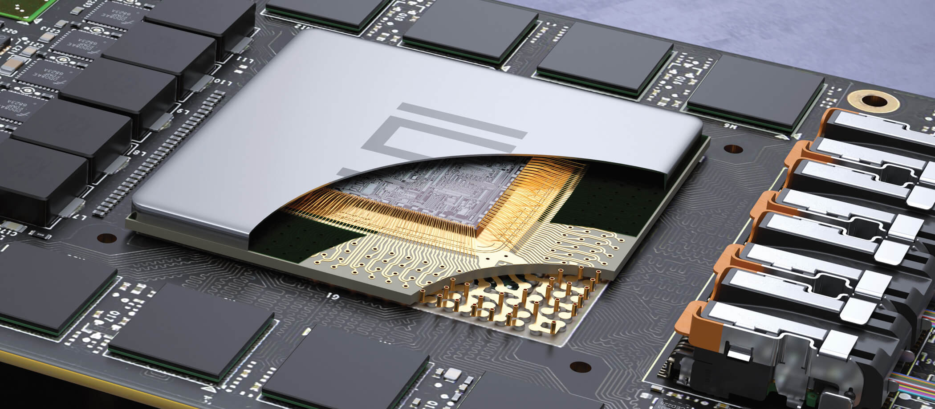
Mikroelektronika helye
Integrált áramkörök egy modern áramköri tokozásban
Szilícium chip
Lid / IHS
Aranyvezetékek
Köztes hordozó (interposer)
Notes:
40

Slide 41
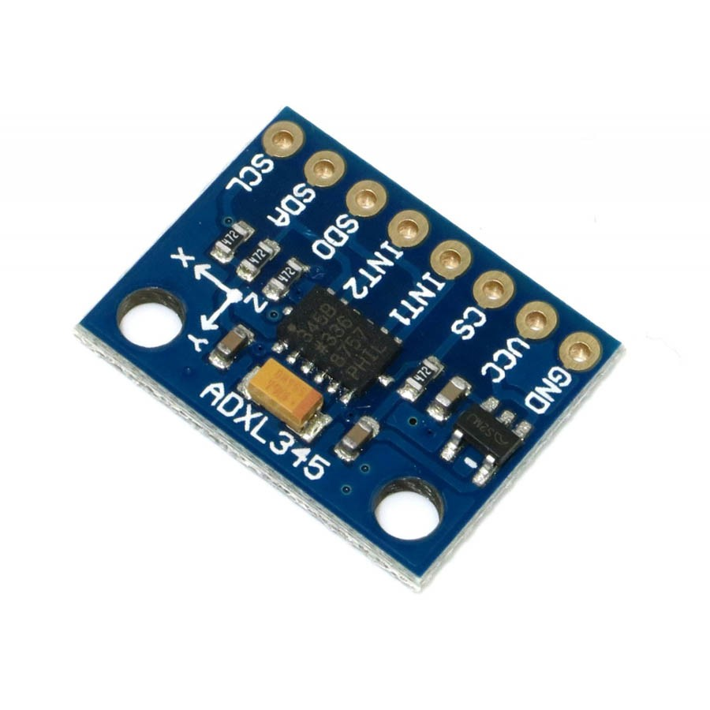
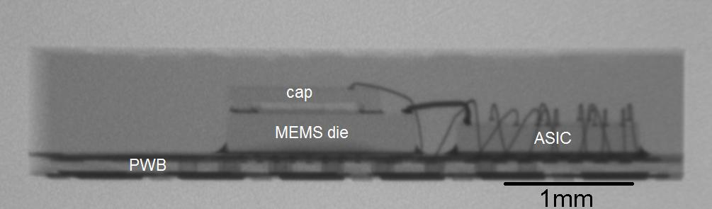
Mikroelektronika helye
Minden chip egy integrált áramkör?
Integrált mikro-elektromechanikai rendszerek (MEMS) egy
tokozott SMD három tengelyű gyorsulásérzékelőben.

Slide 42
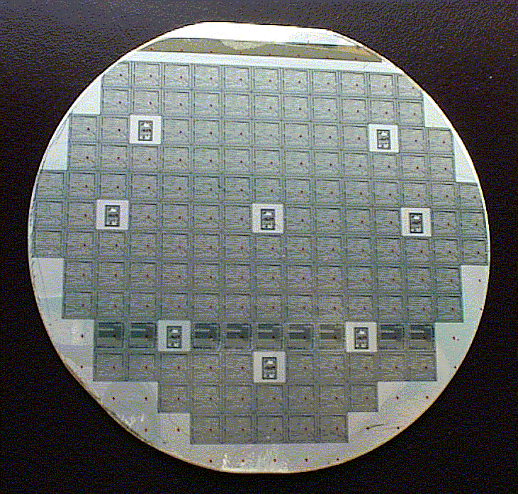
Alapfogalmak
Wafer (szelet),
chip (lapka) vagy die
  tökéletes szilícium egykristályból készül
Sok azonos chip van egy szeleten
Szeletátmérők:
15-20-25-30cm, 4-6-8-12“
100…2000 chip/szelet
Egyszerre készülnek!
Notes:
Relatív pontosság!

Slide 43
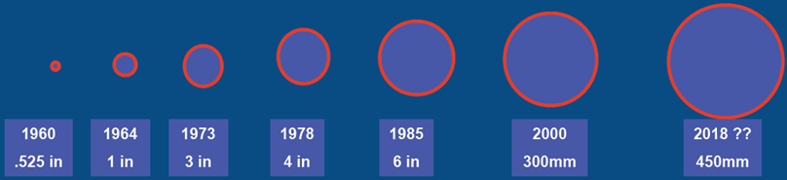
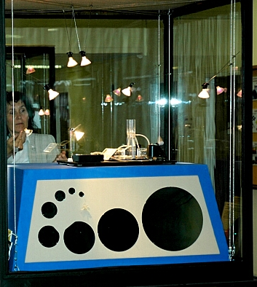
Si egykristály: rúd, szeletek
„The overall price per die for 450 mm wafers would be reduced by only 10-20% compared to 300 mm wafers, but over 50% of total wafer processing costs are lithography-related.”

Slide 44
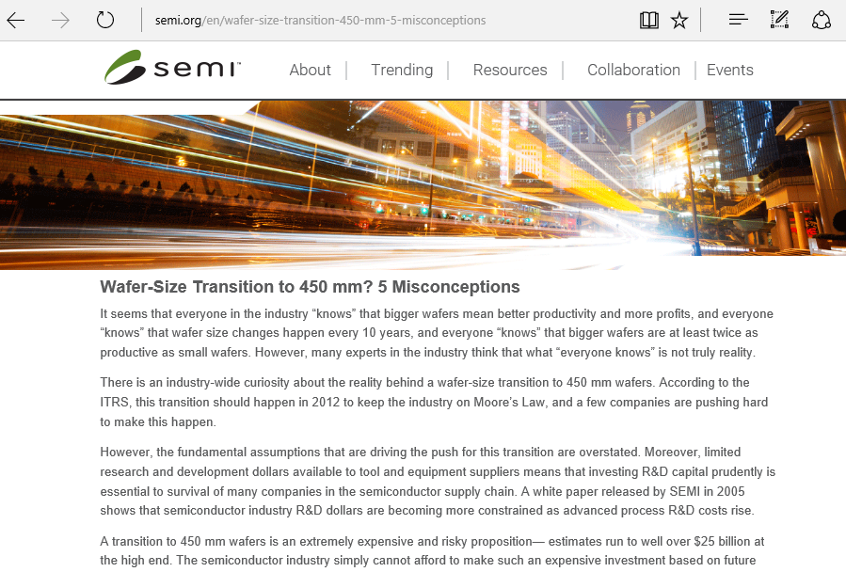
Si egykristály: rúd, szeletek
2x több chip / szelet
vs.
Limitált K+F keretek
25 milliárd USD
Notes:
2019: The equipments used in EUV lithography limits the maximum diameter of the wafers.

Slide 45
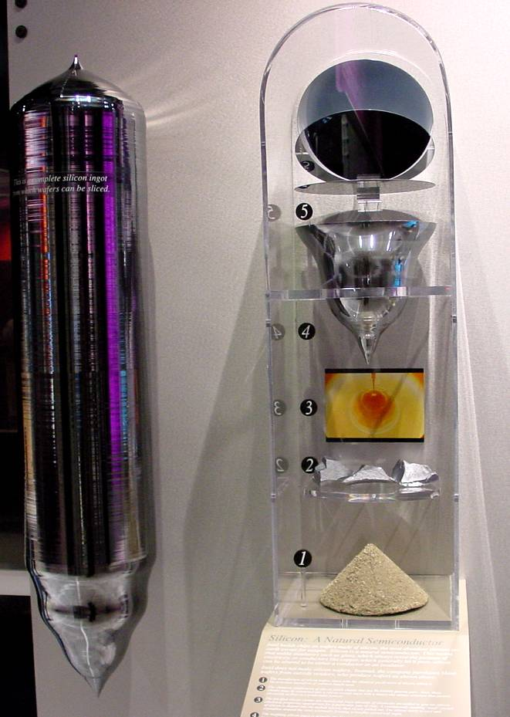
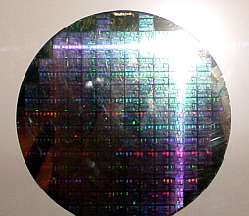
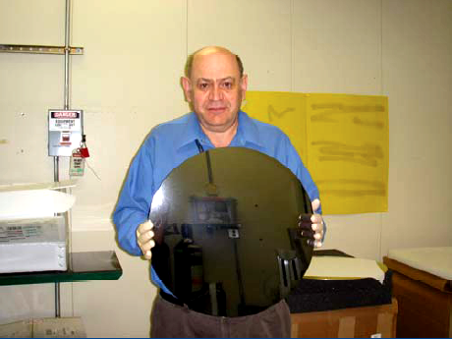
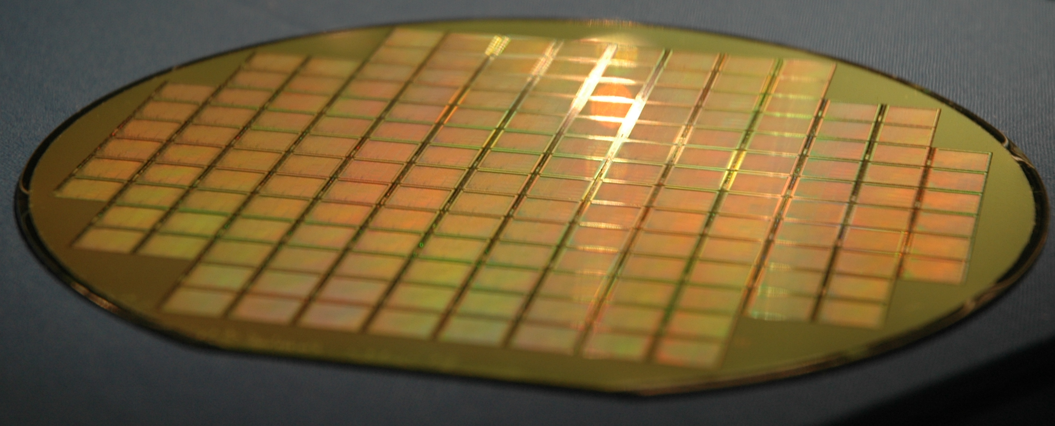
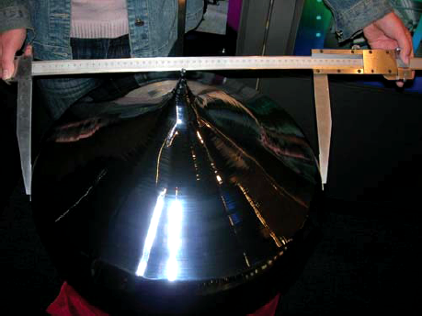
Si egykristály: rúd, szeletek
~2007
8" szelet Intel Pentium CPU-k, Intel Múzeum
Megmunkált Si szelet

Slide 46
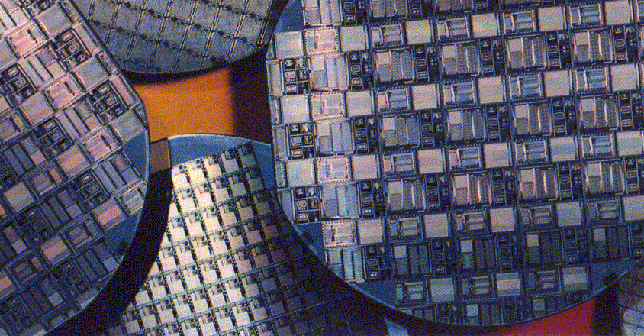
Alapfogalmak
Megmunkált szeletek, darabolás előtt

Slide 47
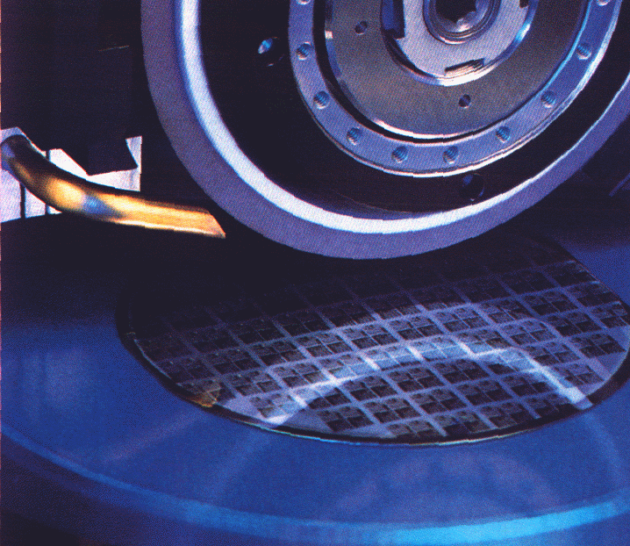
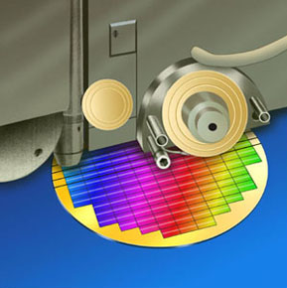
Alapfogalmak
Gyémánttárcsás
vágóeszköz
Darabolás (dicing)
Szelet, kész chipekkel

Slide 48
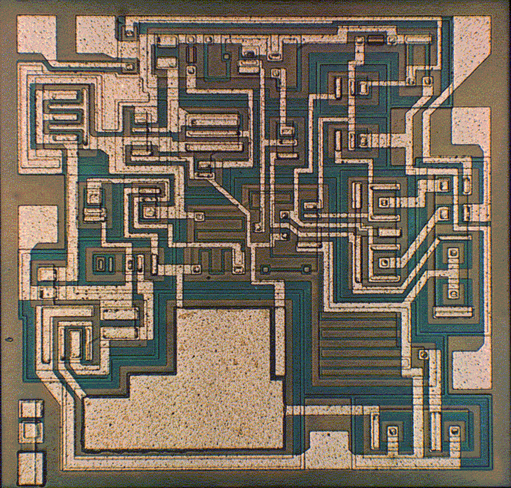
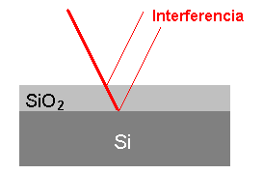
Alapfogalmak
Egy egyszerű IC chip fénymikroszkópi képe
A különböző vastagságú oxidréteggel fedett területek különböző színűnek látszanak
μA 741

Slide 49
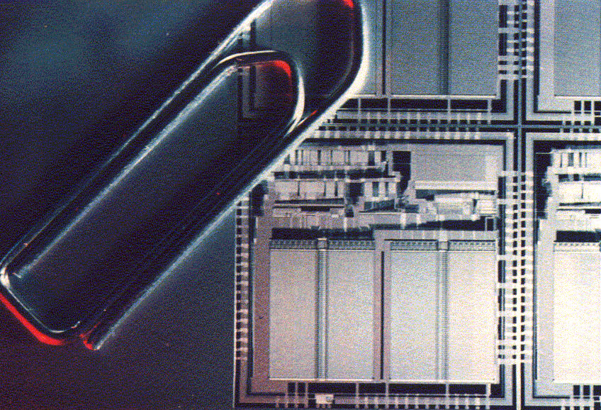
Alapfogalmak
16x16mm²-es memória chipek

Slide 50
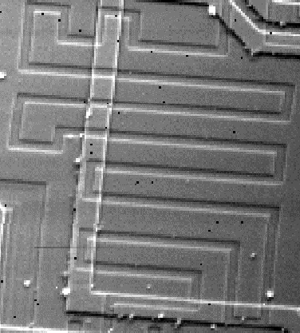
Alapfogalmak
Minimális csíkszélesség - minimal feature size (MFS) –
a kialakítható legkisebb alakzat mérete
  Fém vezetékezés szélessége,
  MOS-FET csatornahossza
Fémezés csík („vezeték")
Adalékolt terület ("diffúziós csík")
MFS kezdetekkor: 15-20µm
MFS ma: ~0.1µm … ~0.01µm
Talystep felületpásztázó

Slide 51
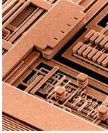
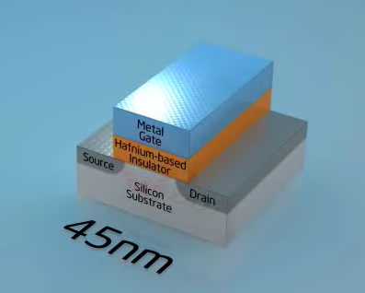
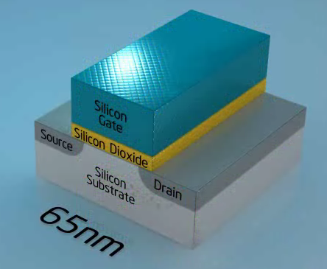
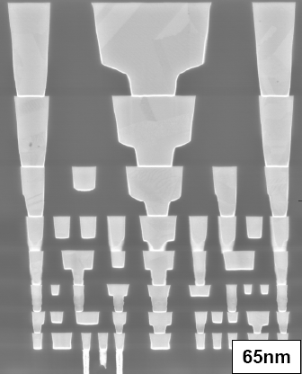
Alapfogalmak
Minimal feature size (MFS) 2007/2008 (65/45 nm)
Planár technológia.
Intel
IBM
Nagyon sok fém vezetékezési réteg. Réz használata alumínium helyett
Notes:
Síkbeli, MFS CMOS technológiánál szimplán ez az L

Slide 52

Alapfogalmak
MOS-FET tranzisztorok 3D struktúrával megvalósítva
https://www.androidauthority.com/4nm-processing-node-812959/

Slide 53



Alapfogalmak
Minimal feature size (MFS)
Intel 2012, 2014, 2018 (10 nm)

Slide 54


Alapfogalmak
Minimal feature size (MFS)
GAA IMEC demonstration
5nm (2017)
GAA Samsung & IBM R&D
5nm (2019)
https://www.eetimes.com/samsung-plans-3nm-gate-all-around-fets-in-2021/#
https://semiengineering.com/going-to-gate-all-around-fets/

Slide 55

Alapfogalmak
Planar, FinFET, GAA nanowire / GAA nanosheet
GAA Samsung

Slide 56

Alapfogalmak
Mekkora ebben az esetben a CMOS inverter pMOS és nMOS tranzisztora közötti pitch size?
Minimal feature size (MFS) & Pitch size
Intel Stacked nanosheet transistor
∼5nm (2021)
Források: https://fuse.wikichip.org/news/1371/a-look-at-intels-10nm-std-cell-as-techinsights-reports-on-the-i3-8121u-finds-ruthenium/
https://semiwiki.com/semiconductor-manufacturers/samsung-foundry/8157-tsmc-and-samsung-5nm-comparison/s
Notes:
Mert nem csak a méret a lényeg ☺ Hanem a pitch size is ☺ Pitch - osztásköz

Slide 57

Mintázat kialakítása (DUV)
Az eredeti mintázat egy fotomaszkon van
  üveg hordozón króm mintázat
Nagy pontossági igény:
  7nm / 30cm!
  Szükséges pontossági arány: 10⁻⁸:1
  Maszkillesztés
Látható fény:
  λ=0.3-0.6 µm
  Deep/extrem UV-re van szükség!
  Jelenleg legelterjedtebben 193nm (de 13.5nm EUV!)

Slide 58



Fotolitográfia
Sárga fényű helyiségben – a reziszt UV-re érzékeny, sárgára nem
IC gyár valahol a világban
A tanszéki félvezető labor (QB -1)
Félvezető technológia Laboratórium,
Mikroelektronika specializáció az EET-n

Slide 59

Jellemző alakzatok a chip-en
Fémezés csík
Kontaktus ablak
P adalékolt régió
N adalékolt régió
Egy technológia: 15..70 maszk
Probléma: maszkillesztés
Bipoláris integrált áramköri technológia – (nyomott) ellenállás

Slide 60


Alapfogalmak
Layout: az integrált áramkör gyártásához szükséges maszkok tervrajza
Bonding PAD
Circuit CORE
LSI áramkör terve, képernyőn
uA741 erősítő áramkör fénymikroszkópós képe

Slide 61



Tokozás – ma nagy kihívás
Bondoló automata
Kihívások:
nagyszámú kivezetés szám
egyre finomabb osztásköz/pitch
nagyfrekvenciás tulajdonságok
hőelvezetés a környezet felé
3D / heterogén– (rendszer)integráció

Slide 62

Modern tokozás – Fan-out packaging
http://anysilicon.com/wp-content/uploads/2016/02/Semicondcutor-packaging-history.jpg

Slide 63

Modern tokozás – 2.5D, 3D és heterogén integráció
Forrás: https://semiengineering.com/more-than-moore-reality-check/

Slide 64

Modern tokozás – 3D integráció

Slide 65




Chiplet alapú heterogén rendszerintegráció
zGlue
LIPINCON architecture, TSMC
Notes:
KGD kérdése, Yield, flexibilitás (SNR, megbízhatóság, sebesség), aktív interposer

Slide 66

Chiplet alapú heterogén rendszerintegráció

Slide 67

SoC vs Chiplet
Az elkövetkező évek nagy kérdése…
Forrás: https://wccftech.com/intel-and-amd-x86-mobility-cpus-destroy-apples-m1-in-cinebench-r23-benchmark-results/

Slide 68

SoC vs Chiplet
Az elkövetkező évek nagy kérdése…
  Heterogén integráció vagy „óriási” rendszerchip eszközök?
Forrás: https://www.trustedreviews.com/news/intel-vs-apple-silicon-4099642
Notes:
Kihozatal, ár, sebesség, teljesítmény, megbízhatóság (KGD)

Slide 69
Mikroelektronikai tervező szakmérnök feladatai
Analóg áramkörök (erősítők, szűrők, analóg-digitális átalakítók, stb. tervezése) tervezése,
RF áramkörök (oszcillátorok, LNA/PA erősítők, modulátor/demodulátor áramkörök, fázisdetektorok, frekvenciaosztók, stb.) tervezése,
Digitális áramkörök (CPU, GPU magok, neurális hálózatok, aritmetikai áramkörök, kóder/dekóder, stb.) tervezése,
Áramkörök tesztelése (pl.: digitális áramkörök esetén funkcionális verifikáció),
Rendszerchip eszközök (SoC), analóg-digitális (mixed-signal) áramkörök tervezése,
Chiplet alapú rendszerek tervezése,
Modern tokozások (aktív szilícium interposer, stb.) tervezése,
Standard cellák (analóg/digitális) és alapáramkörök tervezése (PDK)

